Slide 1
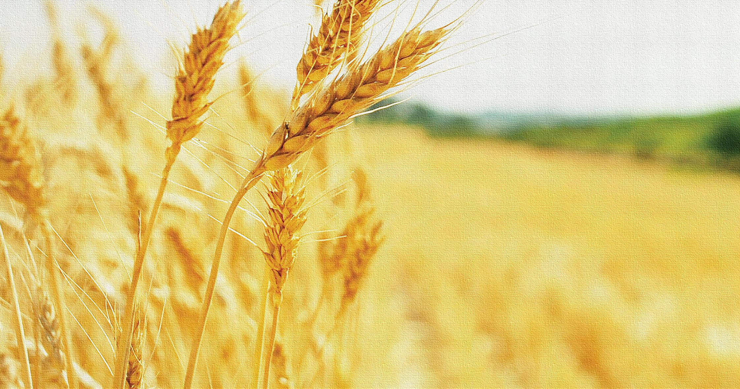
«Земледельцы
Дмитровского края»

Slide 2
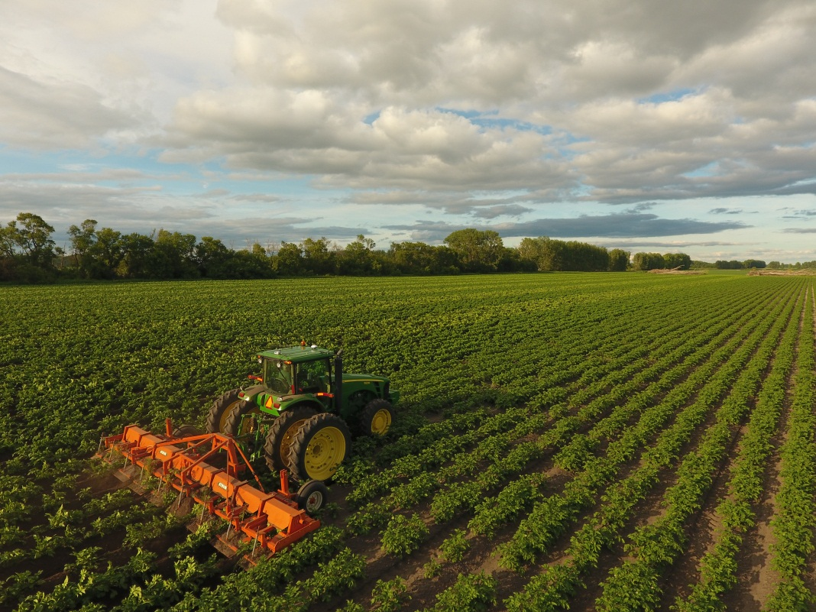
Дмитровский край – крупнейший сельскохозяйственный район Московской области, а Яхромская пойма – один из немногих комплексных и высокопроизводительных сельскохозяйственных районов в России.

Slide 3
Архивный отдел управления делами Администрации Дмитровского городского округа Московской области подготовил подборку статей из газет «Путь Ильича» и «Дмитровский вестник»
о земледельцах Дмитровского края
Кухлевский Иван
Александрович
Награжден орденом Трудового
Красного Знамени с присвоением
звания «Мастер высокой культуры
Земледелия»
(взято из материалов фонда №28 Дмитровская газета «Путь Ильича» 23 декабря 1967г. )

Slide 4
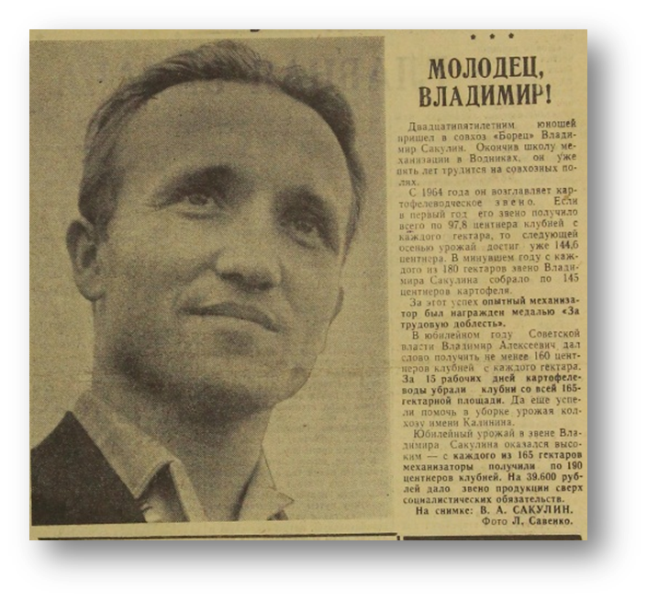
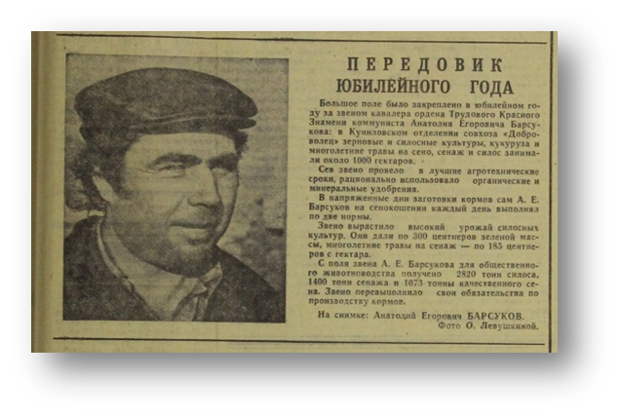
Сакулин Владимир
Алексеевич
Награжден медалью
«За трудовую доблесть»
(взято из материалов фонда №28 Дмитровская газета «Путь Ильича» 7 октября 1967г. )
Барсуков Анатолий
Егорович
Кавалер ордена
«Трудового Красного Знамени»
(взято из материалов фонда №28 Дмитровская газета «Путь Ильича» 25 октября 1977г. )

Slide 5
Герой Труда
Петрова Александра
Ивановна
(взято из газеты «Дмитровский вестник» за 19 ноября 1994г. )

Slide 6
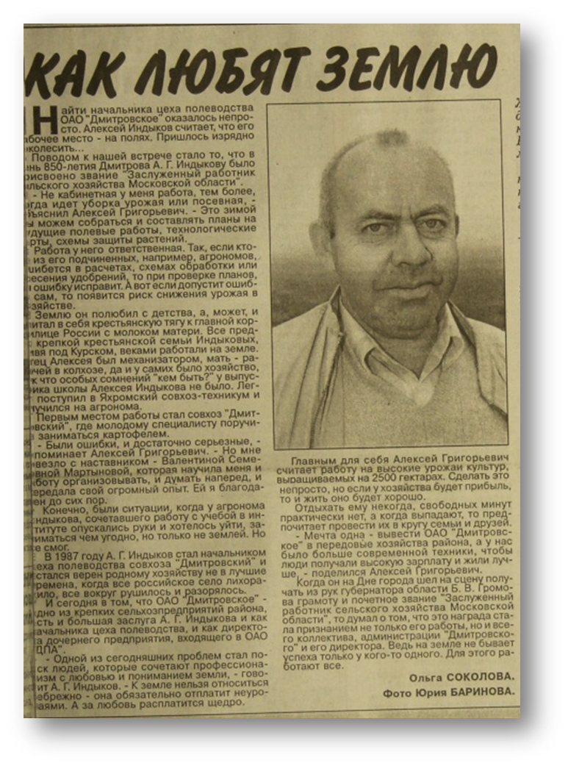
Индыков
Алексей Григорьевич
Присвоено звание «Заслуженный
работник сельского хозяйства
Московской области»
(взято из газеты «Дмитровский вестник» за 12 октября 2004г. )

Slide 7
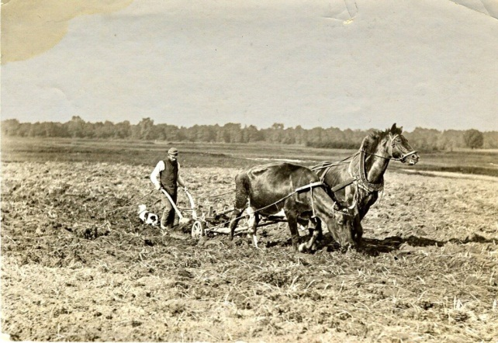
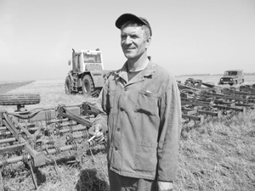
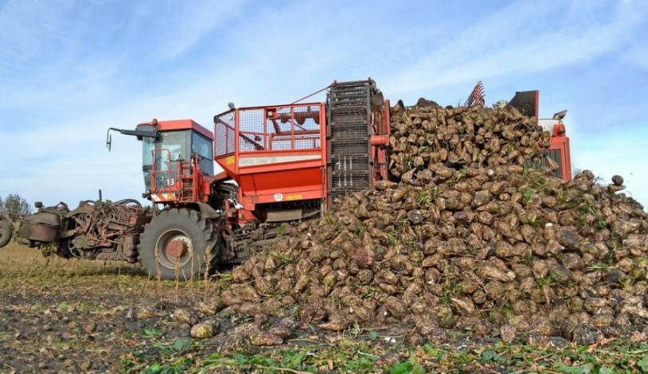
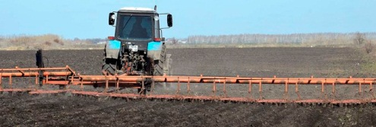
Где бы ни жил русский человек, какие бы расстояния и земли он ни прошел, в Подмосковье всегда есть для него что-то притягательное, близкое и родное. Но есть в Подмосковье места, в которых особенно ярко выразились эти черты, где история на протяжении столетий оставила свои зримые следы. Одно из таких мест –Дмитровский край и люди которые вносят свой вклад в развитие земледелия.

